Slide 1








DỰ ÁN CỘNG ĐỒNG 12. BỘ SÁCH KẾT NỐI TRI THỨC VÀ CUỘC SỐNG
BÀI 3: LẬP LUẬN TRONG VĂN NGHỊ LUẬN
THỰC HÀNH ĐỌC: MẤY Ý NGHĨ VỀ THƠ
Giáo viên thực hiện:
Đặng Thị Mai Hoa – Trường THPT chuyên
Lương Văn Tụy – Ninh Bình
2. Nguyễn Thanh Hương – Trường TH,THCS&THPT
Nguyễn Tất Thành – Hải Phòng

Slide 2
BÀI 3 – LẬP LUẬN TRONG VĂN NGHỊ LUẬN
ĐỌC HIỂU VĂN BẢN
MẤY Ý NGHĨ VỀ THƠ
NGUYỄN ĐÌNH THI
TIẾT 2

Slide 3





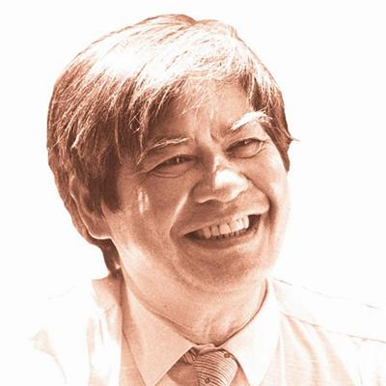





Hoạt động mở đầu

Slide 4
Nối cột A với đáp án đúng ở cột B
B
A
Dùng chủ yếu là lí lẽ để giảng giải, cắt nghĩa làm sáng tỏ vấn đề
Thao tác lập luận chứng minh
Dùng chủ yếu dẫn chứng để thuyết phục người đọc tin là đúng, là có thật.
Thao tác lập luận giải thích
- So sánh, đối chiếu các đối tượng để tìm ra nét giống hoặc khác nhau.
Thao tác lập luận phân tích
- Chia nhỏ đối tượng ra từng yếu tố, bộ phận để xem xét rồi tổng hợp lại nhằm phát hiện bản chất của đối.
Thao tác lập luận so sánh
Thao tác lập luận bình luận
- Là 1 lập luận được xây dựng nhằm mục đích phủ nhận, gạt bỏ 1 điều sai trái.
Thao tác lập luận bác bỏ
- Đánh giá, bàn luận, nêu ý kiến về 1 hiện tượng, vấn đề.

Slide 5

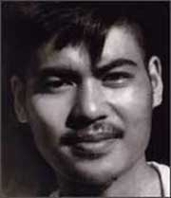

Mấy ý nghĩ về thơ
II. Khám phá văn bản

Slide 6

3. Sự kết hợp các thao tác nghị luận
STT | Thao tác | Biểu hiện
1 | .... | ....
2 | .... | ....
... | .... | ....
Nhận xét về sự phối hợp của các thao tác:..............................
- HS thảo luận theo bàn, trả lời câu hỏi:
Theo tác giả, điều gì đóng vai trò quan trọng trong sáng tạo thơ?
2. Tác giả đã dùng những thao tác nghị luận nào để làm sáng tỏ điều đó?
3. Nhận xét về sự phối hợp các TTLL trong việc làm rõ vấn đề.

Slide 7



HOẠT ĐỘNG NHÓM
HS thảo luận theo bàn
(4 HS/ nhóm) hoàn thành PHT.
- Thời gian: 10 phút

Slide 8
- "Làm thơ, ấy là dùng lời và những dấu hiệu thay cho lời nói, tức là chữ - để thể hiện một trạng thái tâm lý đang rung chuyển khác thường. Làm thơ là đang sống, không phải chỉ nhìn lại sự sống"
=> Quan niệm : sáng tạo thơ là tìm phương tiện phù hợp để biểu đạt những rung cảm khác thường của tâm hồn nhà thơ trước cuộc sống. Người làm thơ phải thực sự sống, gắn bó sâu sắc với thực tại, từ đó nảy sinh cảm xúc chân thực, mạnh mẽ

Slide 9
- Giải thích: Thể hiện ở những câu dẫn ở trên nói về bản chất của việc làm thơ
- Quan niệm đó đã được làm sáng tỏ bằng một số thao tác nghị luận:
- Chứng minh: Hình ảnh “trời xanh", “mưa phùn" và sự tác động của chúng vào hồn người; đoạn ca dao được dẫn ra để cho thấy thơ tác động đến tâm hồn con người chứ không phải đến nhận thức lý trí.
- Bình luận: Tư tưởng trong thơ không phải là tư tưởng thuần tuý, mà là “tư tưởng dính liền với cuộc sống, ở trong cuộc sống", “nằm ngay trong cảm xúc, tình tự".
- Bác bỏ: “Thơ không nói bằng ý niệm thuần tuý", vì “nói bằng ý niệm chúng ta sẽ có triết học, luận lí [...] chứ không có thơ"...

Slide 10


01
- Nhận xét: Các thao tác nghị luận đã được tác giả phối hợp nhuần nhuyễn, khiến cho quan điểm về sáng tạo thơ có sức thuyết phục.
02

Slide 11
4. Mục đích, thái độ của tác giả
Mục đích:
+ Thể hiện những suy nghĩ, quan niệm của Nguyễn Đình Thi về đặc trưng bản chất của thơ ca nói chung.
+ Một phần để trao đổi, đối thoại với một số ý kiến đóng góp cho thơ ông (còn khó hiểu, trúc trắc, không có vần điệu, không bám sát đặc trưng của thơ, xa rời quần chúng…).
Thái độ:
+ Thái độ vừa chân thành, vừa cầu thị của một người trong cuộc - đội ngũ những nhà văn, nhà thơ phụng sự cuộc kháng chiến chống xâm lược.

Slide 12
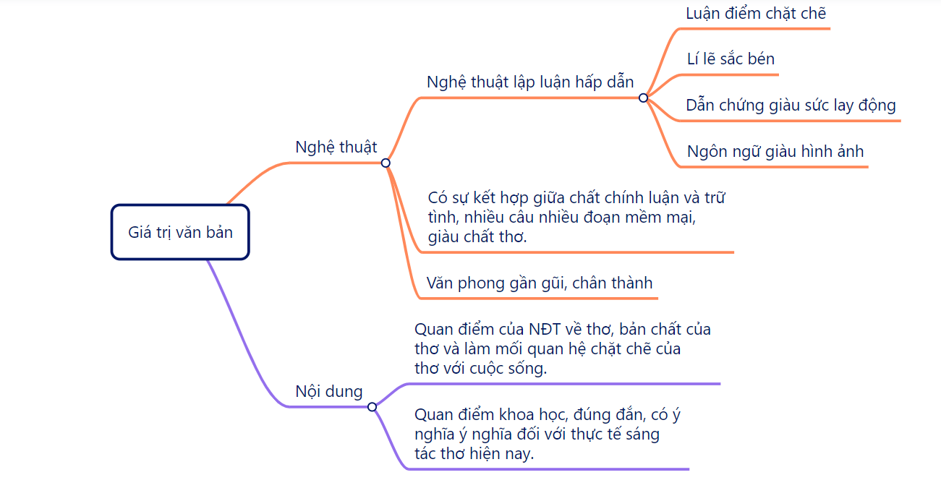
III. Tổng kết

Slide 13








IV. Luyện tập
- Nhiệm vụ 1: Vì sao nội dung nghị luận của văn bản còn có ý nghĩa đối với thực tế sáng tác thơ hiện nay?
- Nhiệm vụ 2: Văn bản giúp gì trong việc hiểu bản chất của thơ và việc đọc thơ?

Slide 14

IV. Luyện tập
- Nội dung nghị luận của văn bản còn có ý nghĩa đối với thực tế sáng tác thơ hiện nay: Những ý kiến được trình bày trong bài viết như đầu mối của thơ là ở bên trong tâm hồn con người; thơ là tiếng nói của cảm xúc mãnh liệt, tư tưởng của thơ phải nằm trong cảm xúc; hình ảnh có vai trò rất lớn trong việc biểu đạt nội dung cảm xúc thơ; ngôn từ trong thơ cần được lựa chọn kĩ lưỡng, phải có nhịp điệu, giai điệu; thơ có thể có vần hoặc không vần; thơ có thể tìm kiếm mọi hình thức biểu hiện khác nhau;... đều rất thoả đáng, phù hợp với thơ hiện nay.

Slide 15

Một số gợi ý cho việc đọc thơ
Đọc thơ
Đọc thơ
Đọc thơ cần có những rung cảm thực sự để thâm nhập vào cảm xúc của bài thơ.
Đọc thơ cần có những kiến thức về đặc trưng ngôn ngữ thơ để hiểu được giá trị biểu đạt của các yếu tố hình thức trong bài thơ.

Slide 16


V. Vận dụng
Giáo án Nguyễn Nhâm 0981.713.891
Viết đoạn văn (khoảng 150 chữ) trình bày cách hiểu của bạn về ý kiến: “ Bài thơ là sợi dây truyền tình cảm cho người đọc”.

Slide 17
Hướng dẫn
- Nội dung: Cách hiểu về ý kiến: Bài thơ là sợi dây truyền tình cảm cho người đọc.
+ Giải thích “Bài thơ là sợi dây truyền tình cảm cho người đọc” nghĩa là gì.
+ Tại sao “Bài thơ là sợi dây truyền tình cảm cho người đọc”?
+ Lấy dẫn chứng trong văn bản làm sáng tỏ ý kiến.
- Hình thức: Đảm bảo quy cách một đoạn văn với độ dài khoảng 150 chữ.

Slide 18
BẢNG KIỂM KỸ NĂNG
VIẾT ĐOẠN VĂN
STT | Tiêu chí | Đạt/ Chưa đạt
1 | Đảm bảo hình thức đoạn văn với dung lượng 150 chữ
2 | Đoạn văn đúng chủ đề: Bài thơ là sợi dây truyền tình cảm cho người đọc.
3 | Đoạn văn đảm bảo tính liên kết giữa các câu trong đoạn văn, có sự kết hợp các thao tác lập luận phù hợp.
4 | Đoạn văn đảm bảo yêu cầu về chính tả, cách sử dụng từ ngữ, ngữ pháp.
5 | Đoạn văn thể hiện sự sáng tạo: suy nghĩ sâu sắc về vấn đề nghị luận; có cách diễn đạt mới mẻ.

